Slide 1
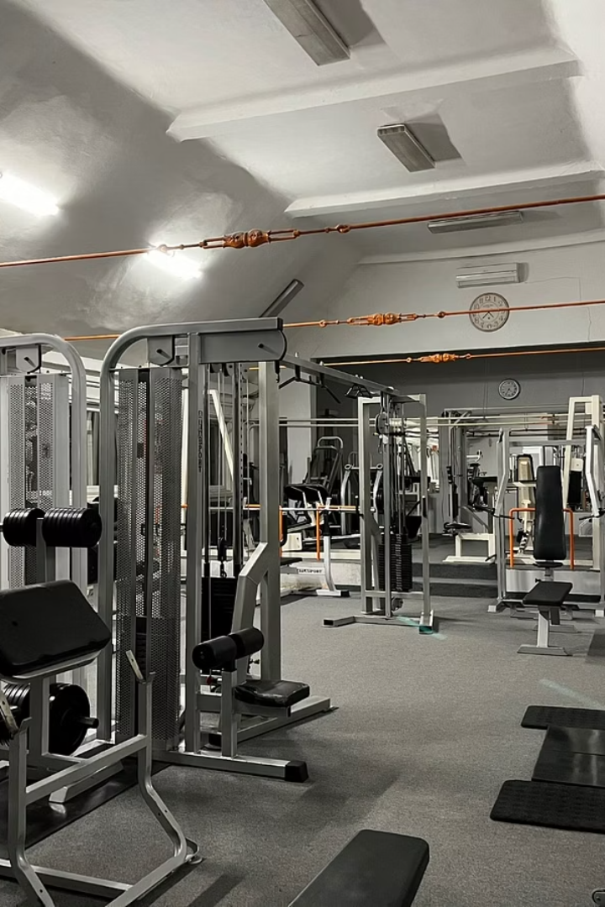
Silver Edzőterem
Készítette: Dóczi Milán, Helembai Ádám, Bruder Milán

Slide 2
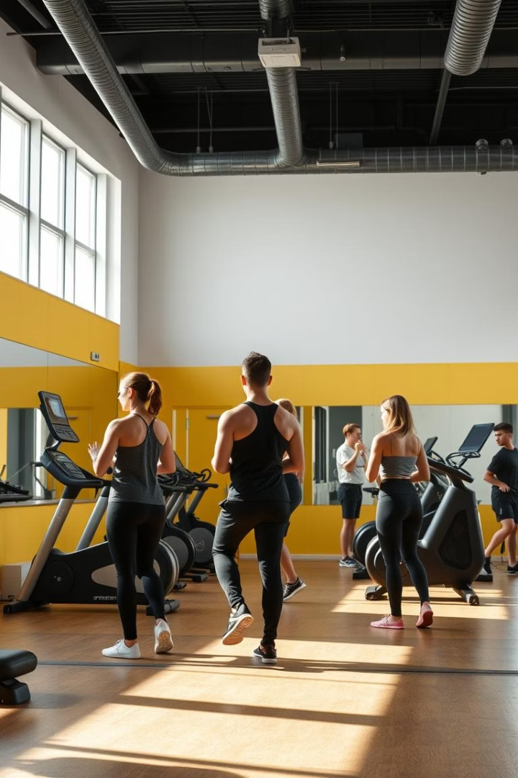

Bevezetés
Témaválasztás indoklása
Célkitűzés
Jövőbeni alkalmazhatóság
Egészséges életmód fenntartása
Letisztult megjelenés
Biztosított admin és felhasználói élmény
Testmozgás szeretete
Célközönség
Edzőtermek
Sportlétesítmények

Slide 3







Fejlesztés folyamata: Eszközök
Tech Stack
Eszközök
Next.JS, Node JS, Prisma, Tailwind CSS
Visual Studio Code, MySQL (XAMPP)
Kiterjesztett funkcionalitás
Adatbázis kezelése, felhasználói élmény fejlesztése

Slide 4
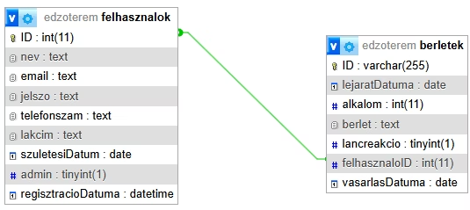
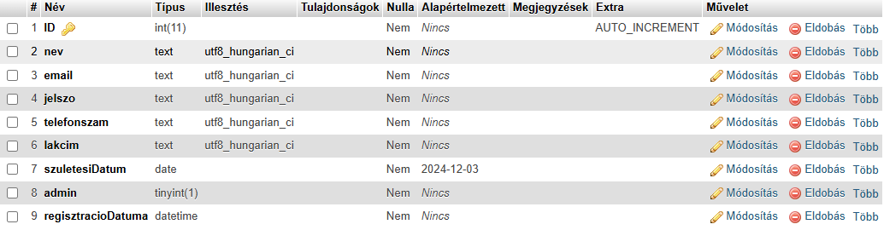
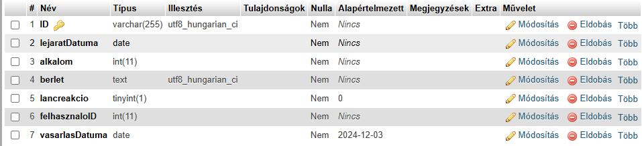
Adatbázis felépítése
Bérletek tábla
Felhasználók tábla
Azonosító, alkalmak, cím
Név, email, jelszó
Felhasználói kapcsolatok
Születési dátum, cím, telefonszám

Slide 5

API Útvonalak áttekintése
Útvonal
Kérés típusa
Paraméterek
Válasz
/berlet
GET, POST, PATCH
userID, title, alkalom, ID
Berlet, Object
/user
GET, POST
email, password, name, birthDate, adress, phoneNumber
User
/users
GET
-
User list

Slide 6
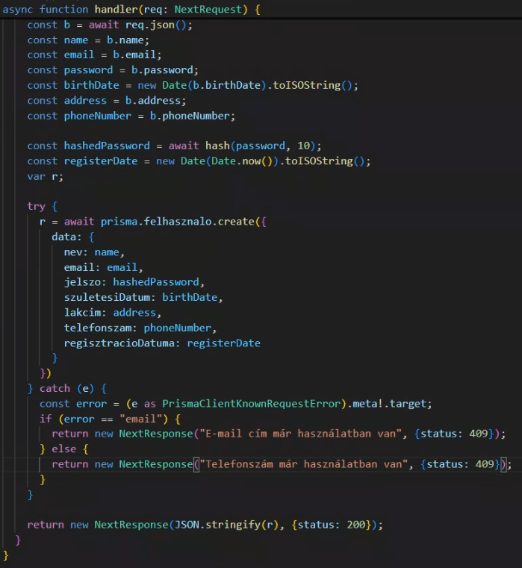
Regisztráció Backend Folyamat
Adatfogadás és átalakítás
Jelszó titkosítás
Felhasználó létrehozása
Válasz és hibakezelés

Slide 7
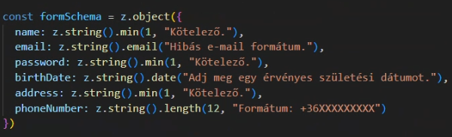
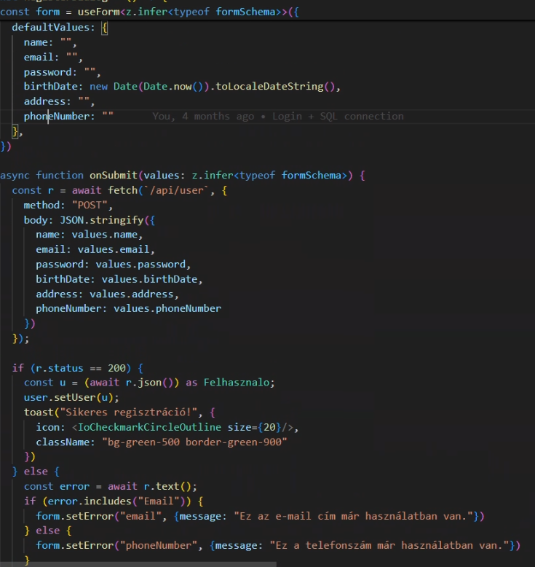
Regisztráció Frontend Folyamat
1
Űrlap validálás
2
Dátum és adatkezelés
3
Adatok elküldése backendre
4
Hibakezelés kezelése

Slide 8
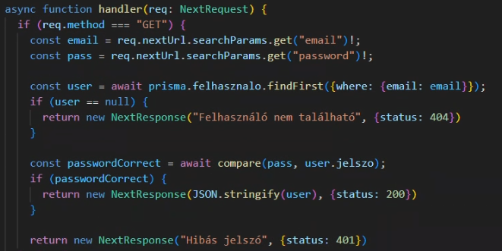
Bejelentkezés Backend Folyamat
Adatkinyerés és ellenőrzés
Biztonsági ellenőrzések
Válasz előkészítése és hibakezelés

Slide 9
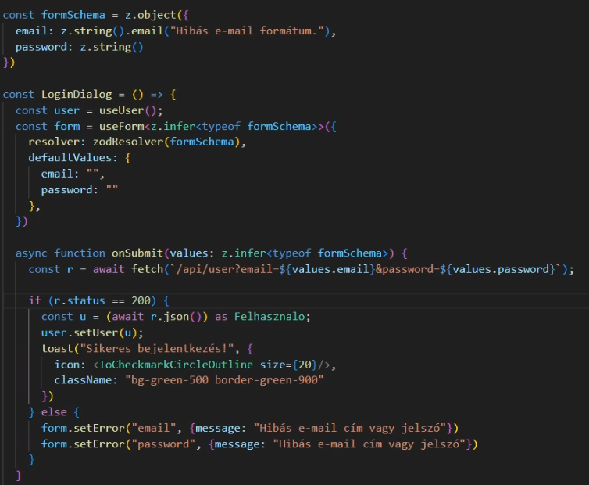
Bejelentkezés Frontend Folyamat
1
Űrlap validáció
2
Űrlap kezelés
3
Adatküldés backendnek
4
Hibakezelés

Slide 10
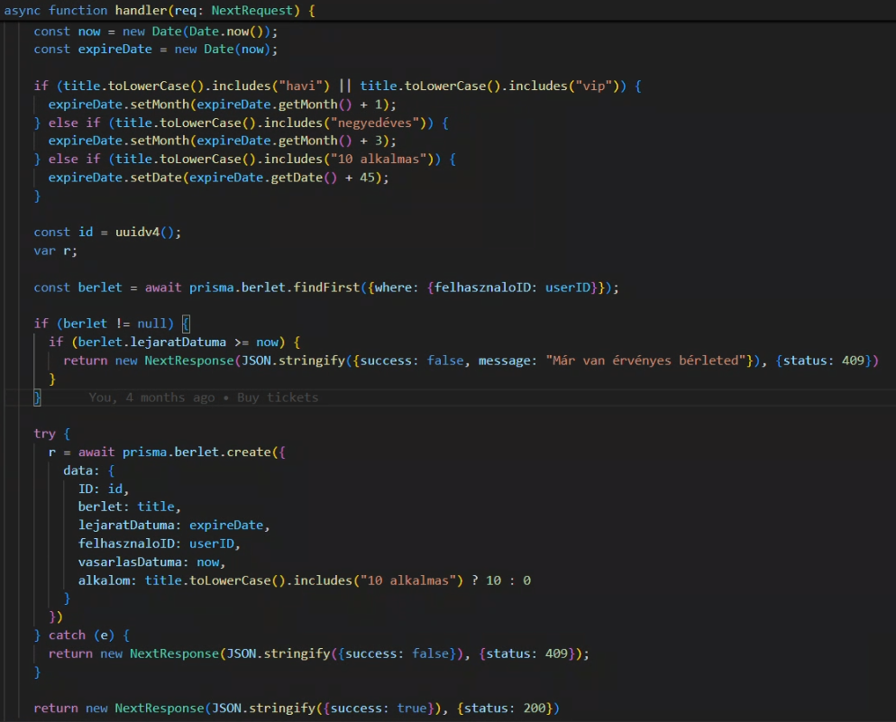
Bérlet Vásárlás Backend Folyamat
Hitelesítés
Bérlet ellenőrzés
Bérlet generálás
Válasz kezelés

Slide 11
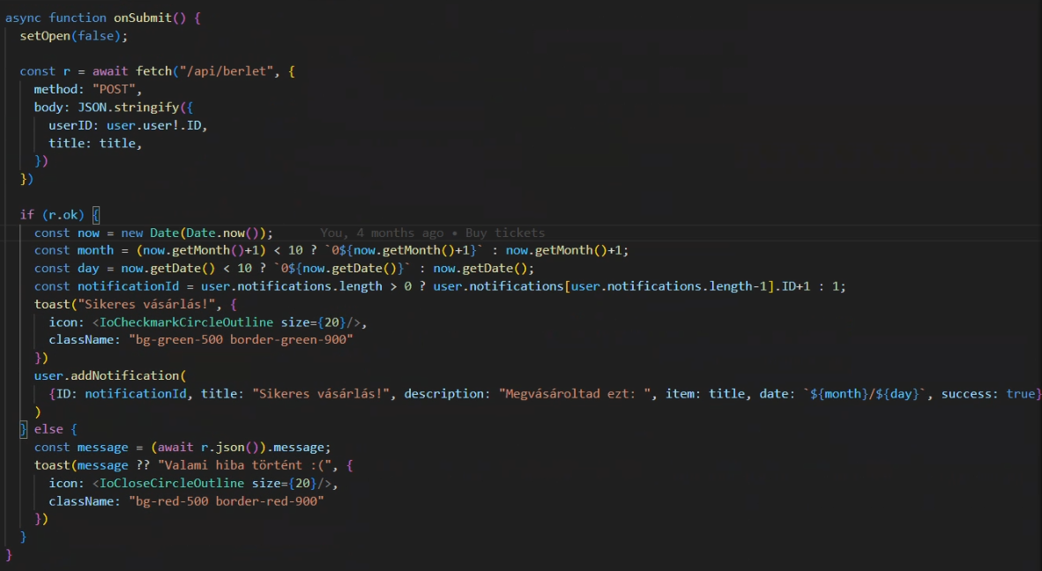
Bérlet vásárlás frontend oldalról
Bérlet típus kiválasztása
Adatok küldése a backendnek
Sikeres/hibás válasz kezelése
Értesítések megjelenítése

Slide 12
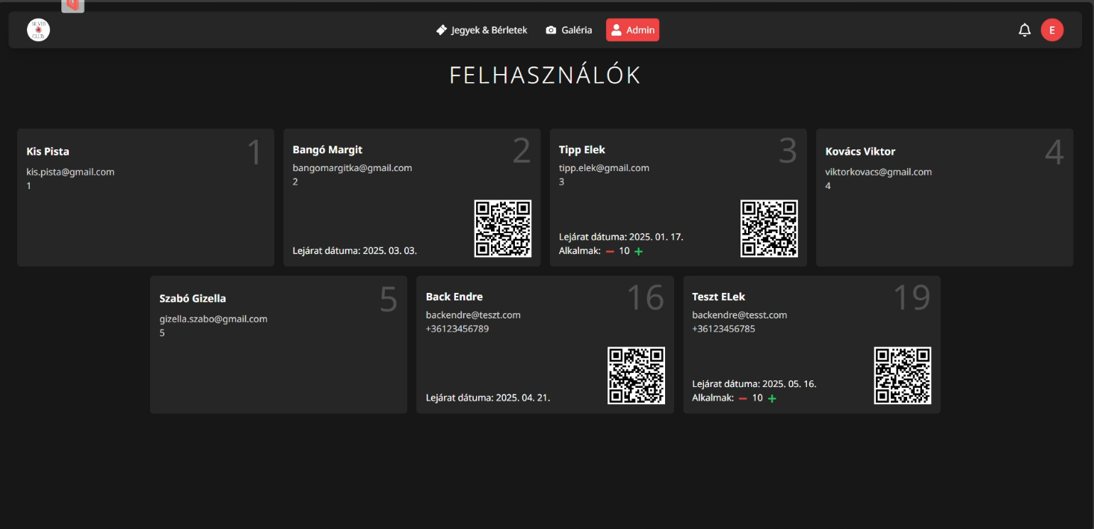
Admin felület
Felhasználók megtekintése
Bérletek kezelése
QR kód a felhasználók bérlet adataihoz

Slide 13
Követelmények
Szükséges eszközök a weboldal eléréséhez
Asztali számítógép
Okostelefon
Tablet
Kompatibilis böngészők
Google Chrome
Brave
Safari(IOS és MacOS)

Slide 14
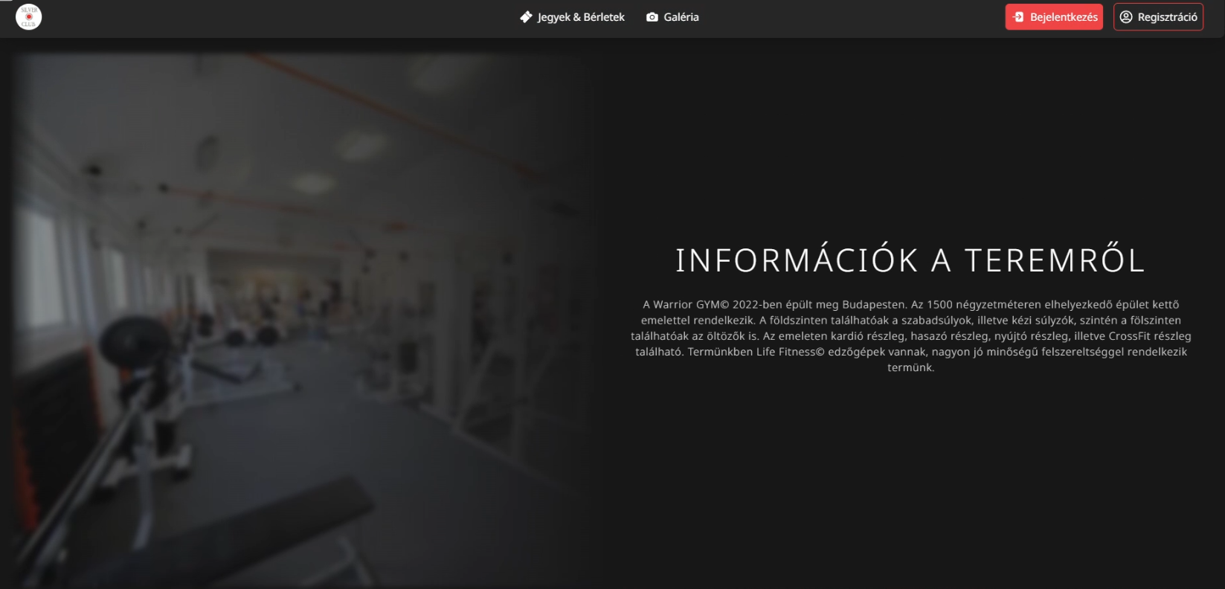
Felhasználó felület
Jegyek és bérletek vásárlása
Galéria
Bejelentkezés és regisztráció

Slide 15
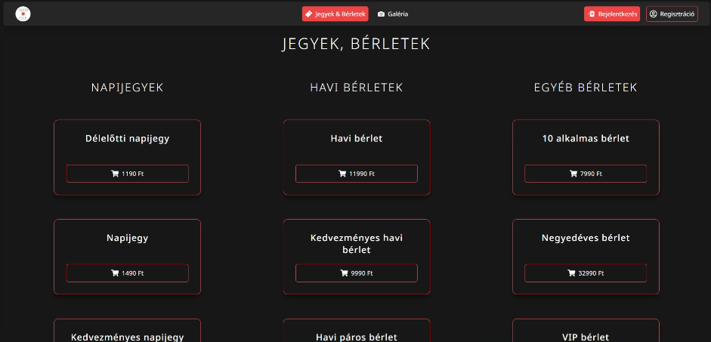
Felhasználó felület
Kívánt bérlet megvásárlása
Megerősítés a vásárlásról

Slide 16
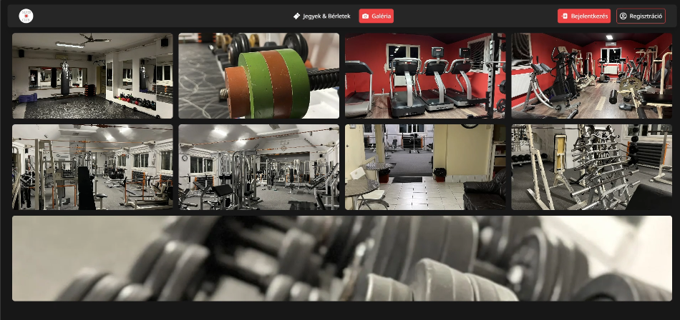
Galéria
Képek megtekintése az edzőteremről

Slide 17
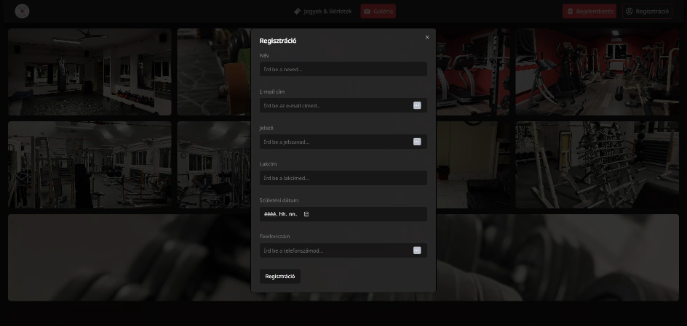
Regisztráció
Név
E-mail cím
Jelszó
Lakcím
Születési dátum
Telefonszám

Slide 18
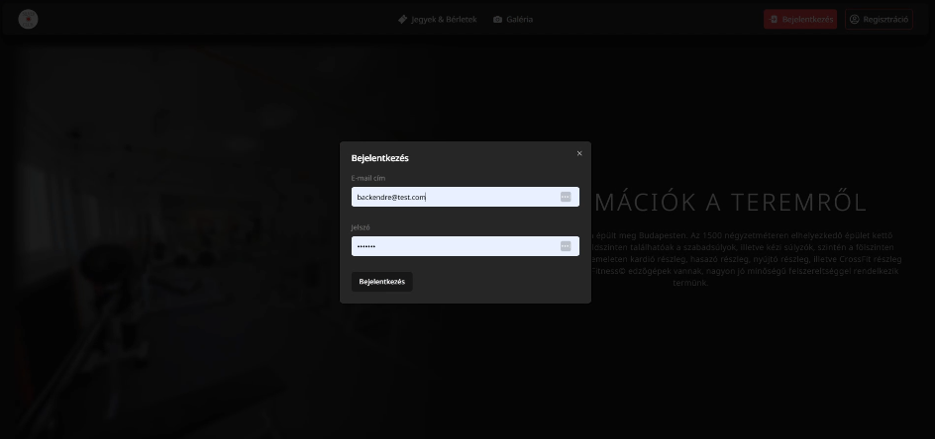
Bejelentkezés
Email
Jelszó

Slide 19
Projektfeladatok eloszlása

Slide 20
Források
https://upload.wikimedia.org/wikipedia/commons/9/9a/Visual_Studio_Code_1.35_icon.svg
https://www.drupal.org/project/next
https://www.ovhcloud.com/asia/learn/what-is-mysql/
https://upload.wikimedia.org/wikipedia/en/thumb/7/78/XAMPP_logo.svg/1200px-XAMPP_logo.svg.png
https://medium.com/@mpmekita/prisma-orm-89f689fdc9a5
https://webkul.com/blog/tailwind-css-best-practices/
https://en.wikipedia.org/wiki/Node.js#/media/File:Node.js_logo.svg
https://nodejs.org/en/about/branding
https://toppng.com/show_download/198545/coloring-clipart-computer-black-and-white-computer-clip-art

Slide 21

Köszönjük a figyelmet

